Slide 1

La Visio mensuelle des Partenaires / Flash info
Octobre 2026

Slide 2
En bref ce mois-ci …
Octobre 2026
Gestion du renouvellement des droits en janvier
Evolutions du caf.fr
Aah et ESAT: une nouvelle modalité de déclaration de ressources
Focus de la rentrée
Votre relation avec la Caf: racontez-nous
Pass Sports : conditions d’éligibilité
Rentrée scolaire : le CMG continue d’accompagner les familles
Parentalité : une ligne d’écoute gratuite et anonyme
Parents séparés : une séance d’information à Châtellerault

Slide 3
Gestion du renouvellement des droits en janvier

Slide 4
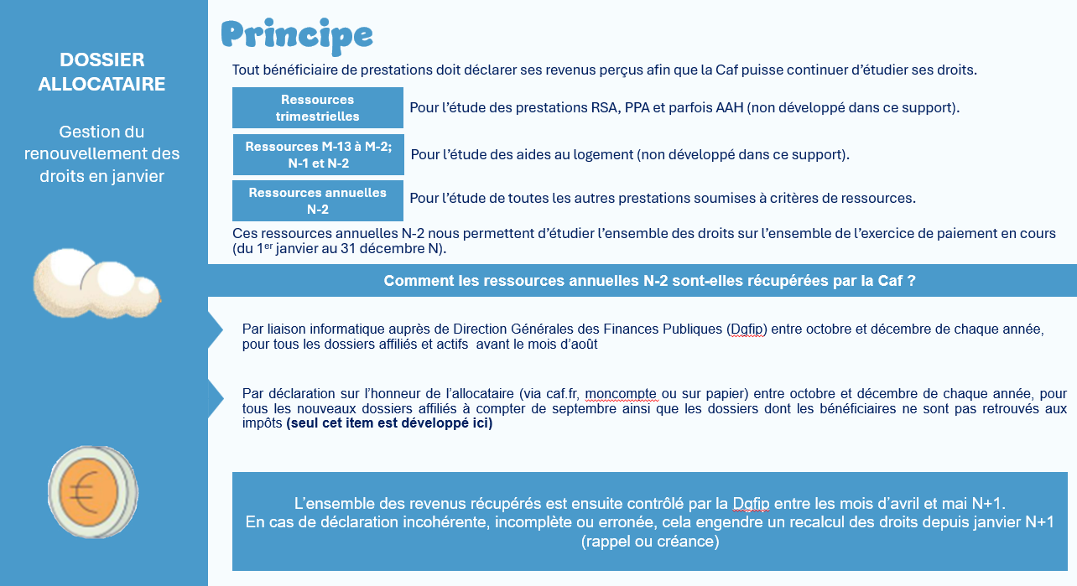
Gestion du renouvellement des droits en janvier

Slide 5
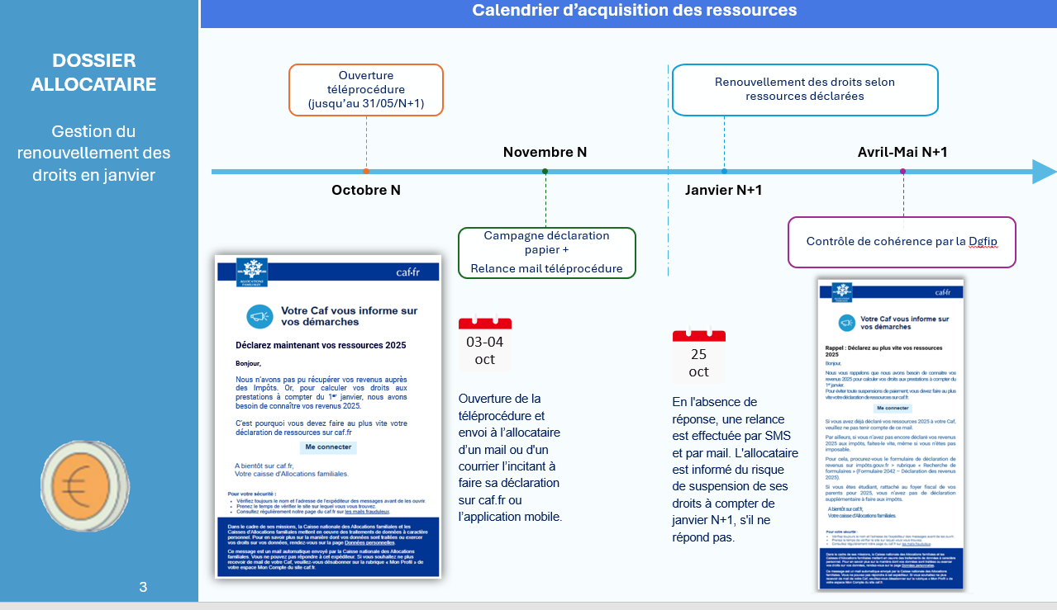
Gestion du renouvellement des droits en janvier

Slide 6
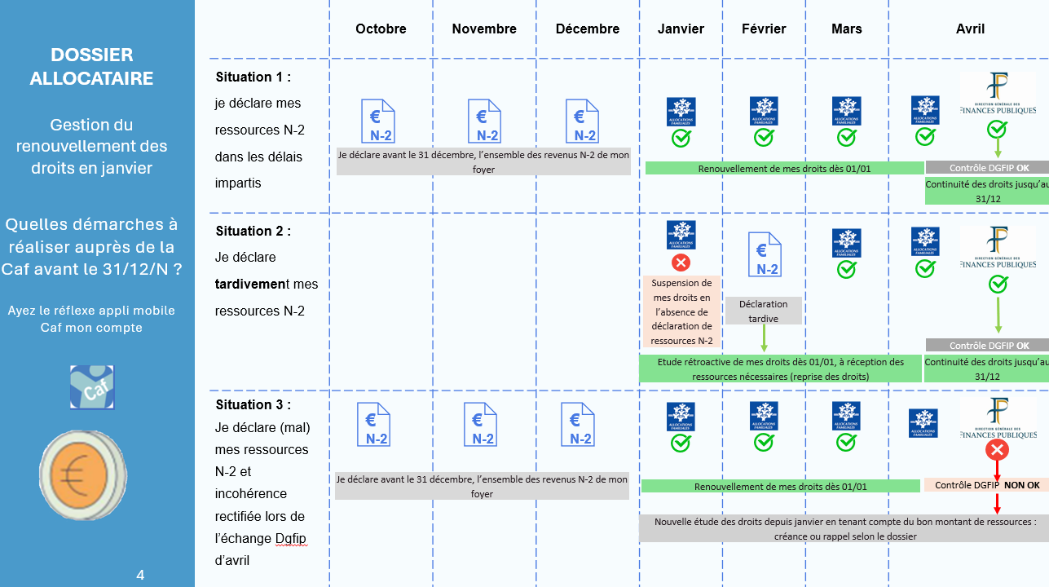
Gestion du renouvellement des droits en janvier

Slide 7
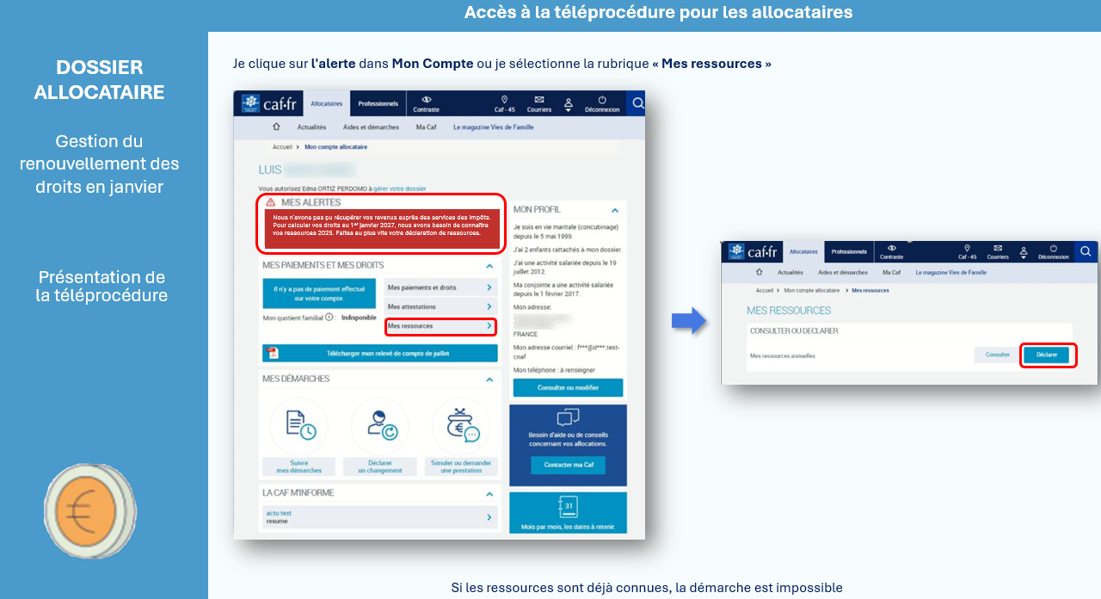
Gestion du renouvellement des droits en janvier

Slide 8
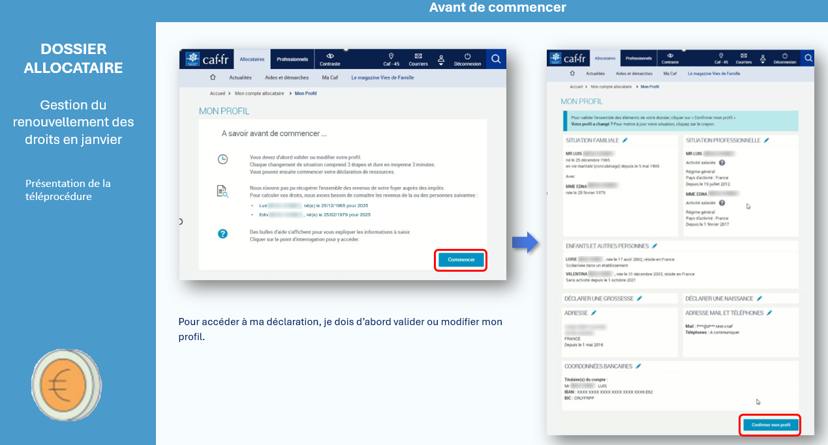
Gestion du renouvellement des droits en janvier

Slide 9
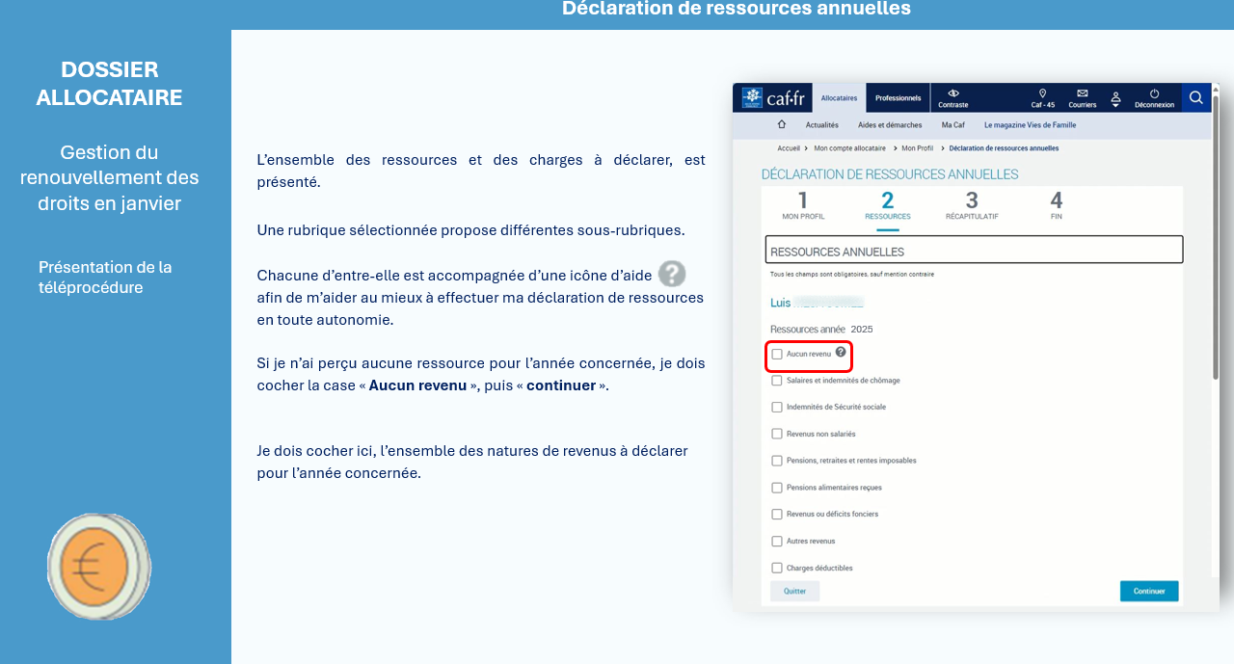
Gestion du renouvellement des droits en janvier

Slide 10
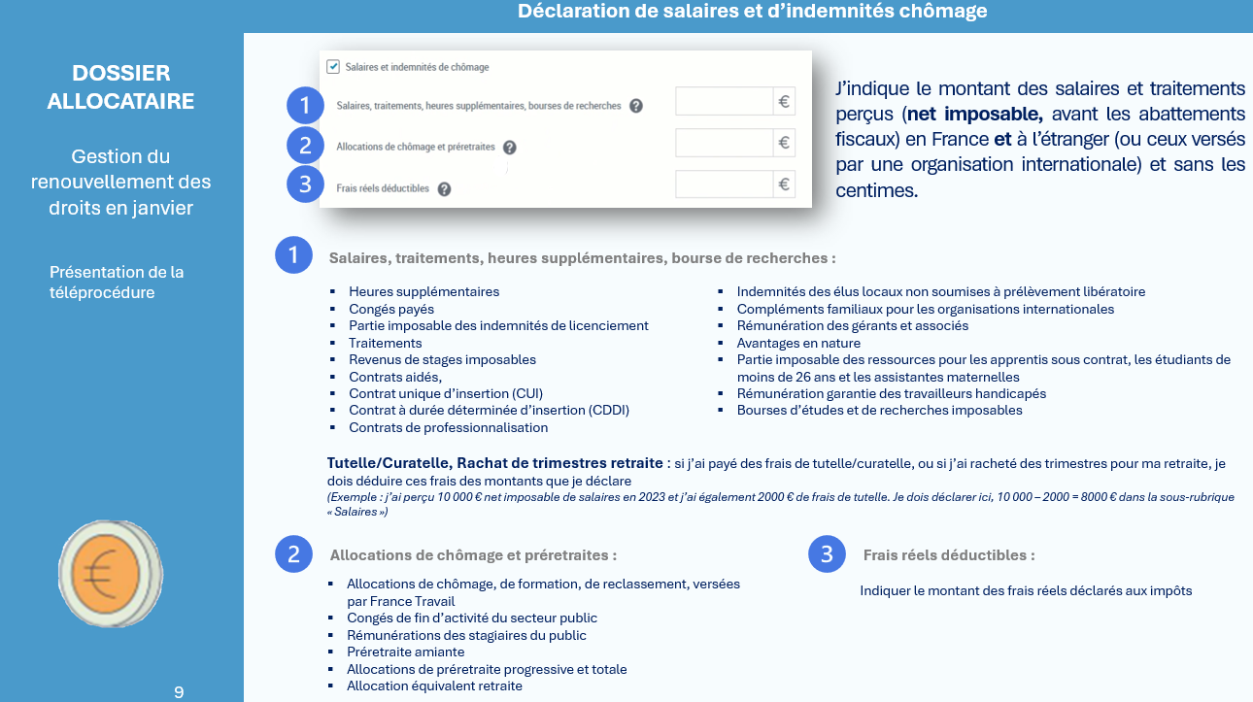
Gestion du renouvellement des droits en janvier

Slide 11
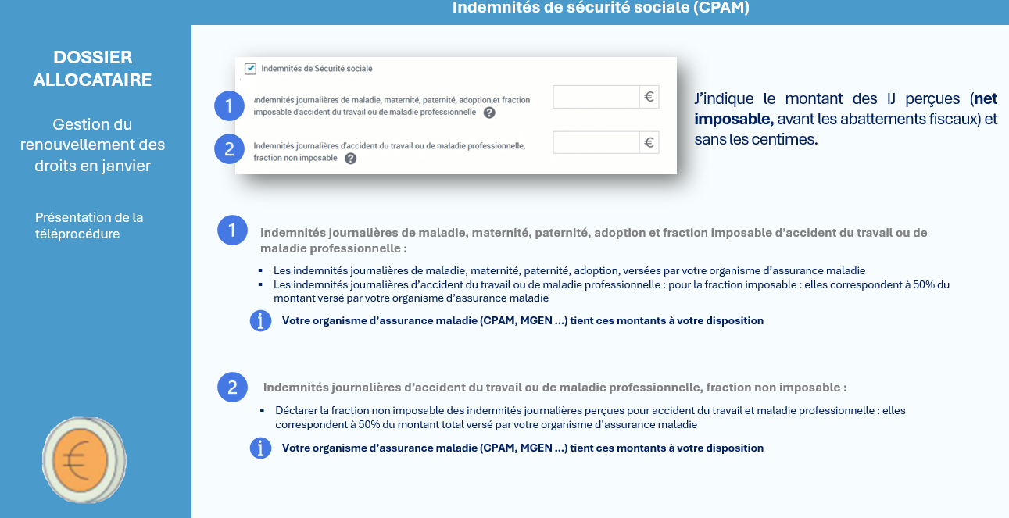
Gestion du renouvellement des droits en janvier

Slide 12
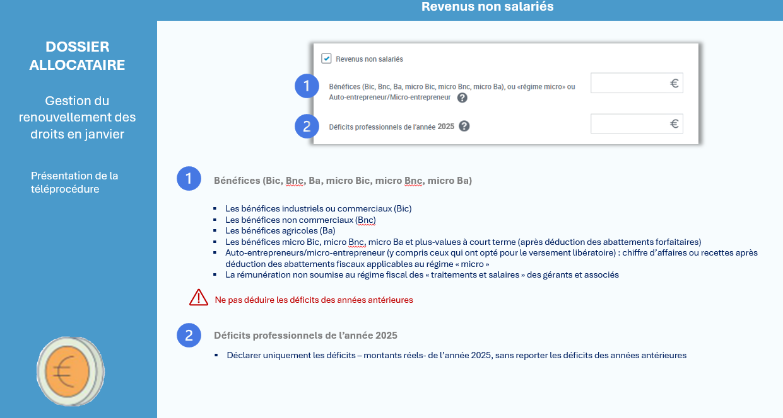
Gestion du renouvellement des droits en janvier

Slide 13
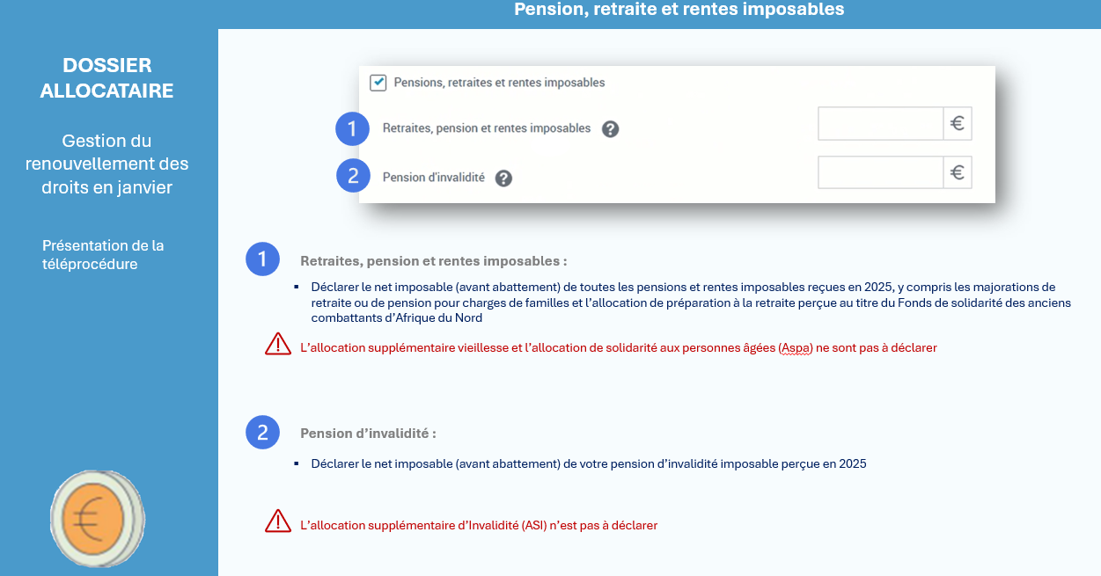
Gestion du renouvellement des droits en janvier

Slide 14
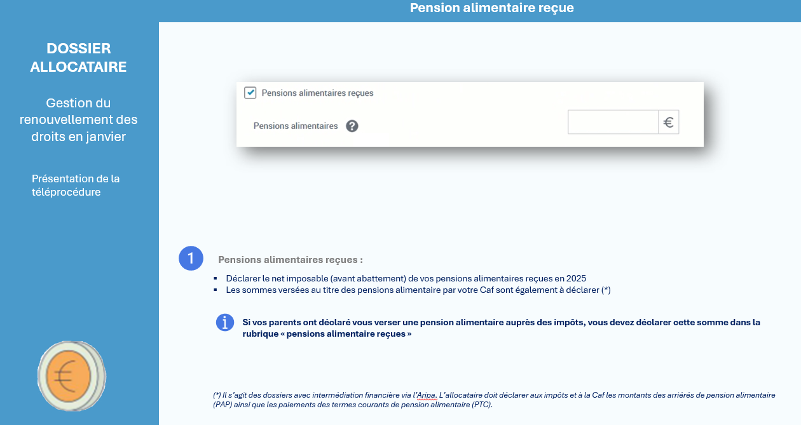
Gestion du renouvellement des droits en janvier

Slide 15
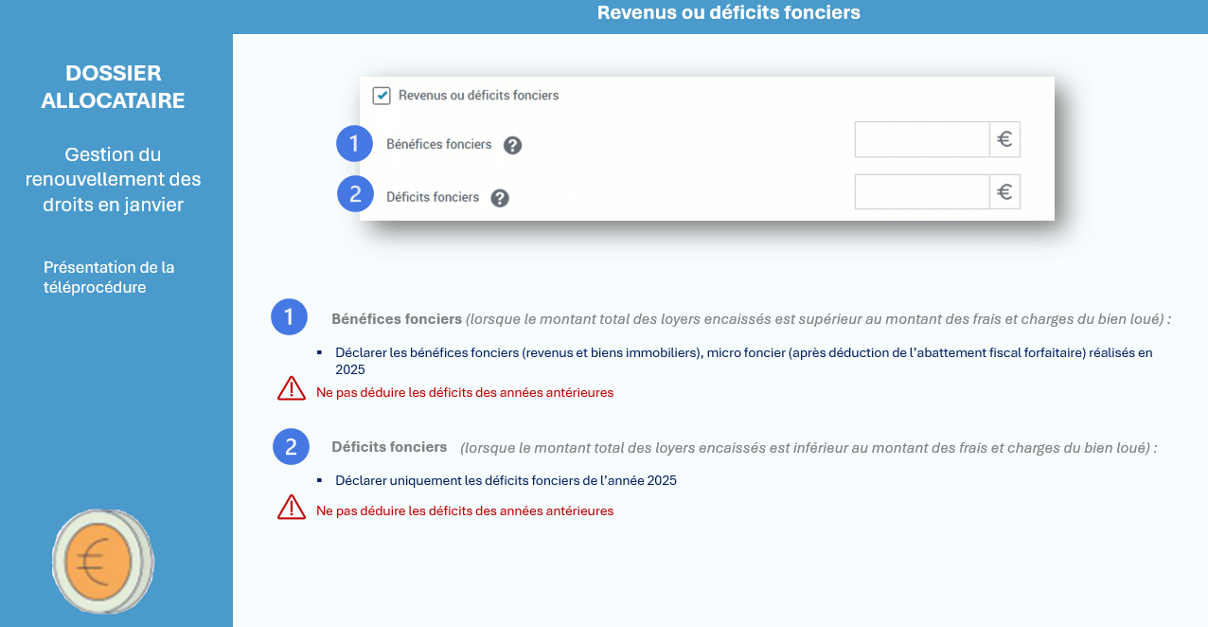
Gestion du renouvellement des droits en janvier

Slide 16
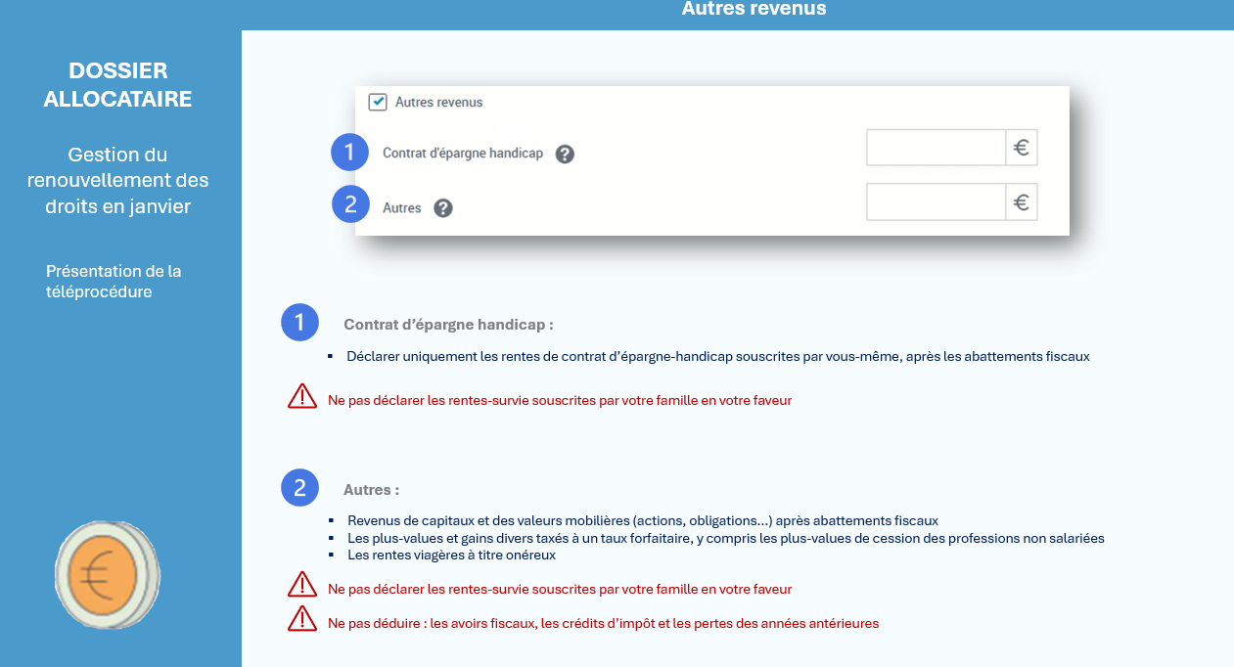
Gestion du renouvellement des droits en janvier

Slide 17
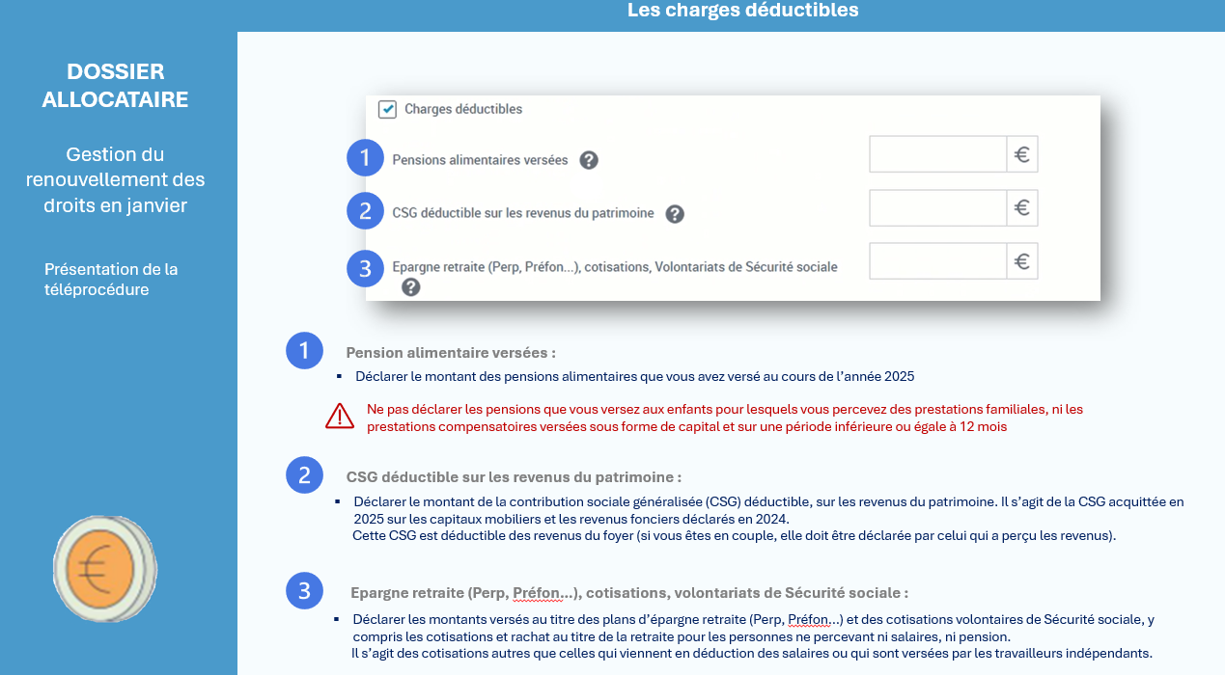
Gestion du renouvellement des droits en janvier

Slide 18
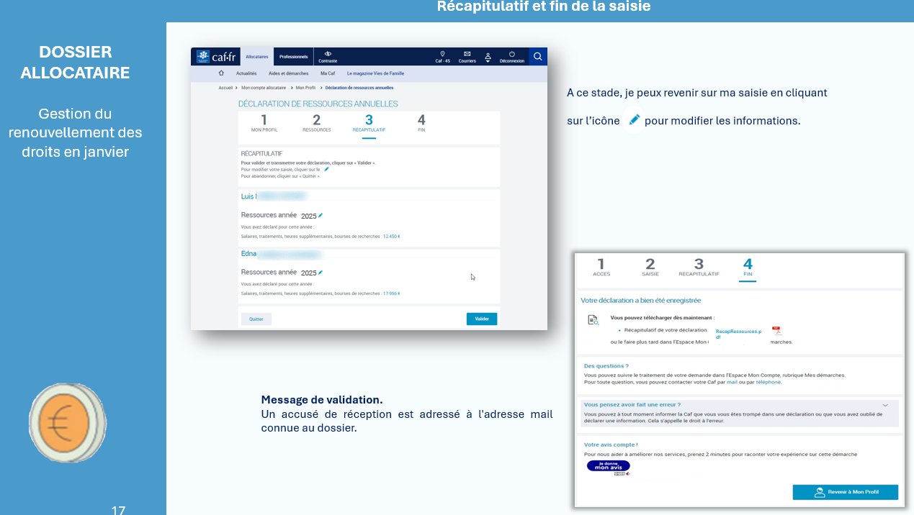
Gestion du renouvellement des droits en janvier

Slide 19
Calendrier des téléprocédures
Evolutions du caf.fr
Date de versement des prestations
Chatbot
Coordonnées allocataires
Rsa : demande complémentaire santé solidaire
Changement de situation professionnelle en ligne

Slide 20

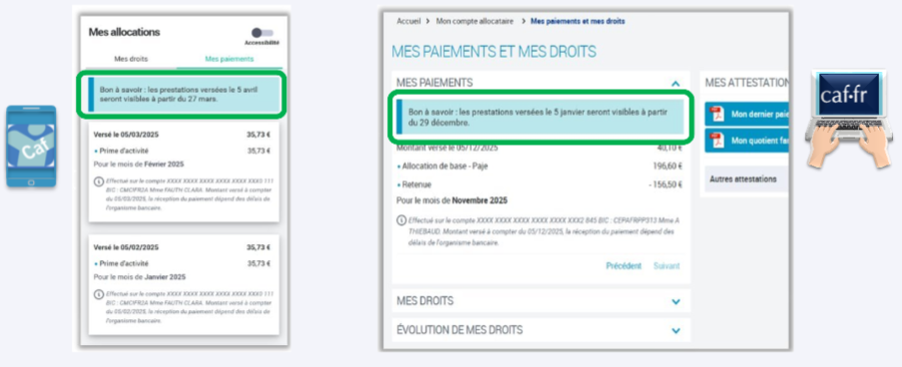
Evolutions du caf.fr : Date de versement des prestations
À partir du mois de septembre 2026, un message d’information s’affiche dans la page des paiements (application mobile et caf.fr) afin de préciser les dates de versement.

Slide 21


Evolutions du caf.fr: Chatbot
Depuis mai 2026, une nouvelle version du chatbot (intégrant une IA générative) était disponible depuis la page « Mon Compte » du site caf.fr. A compter de septembre 2026, cette nouvelle version remplace l’ancien chatbot sur toutes les pages.
Les données personnelles des usagers ne sont pas accessibles à l’IA, elle ne peut les utiliser.
L’IA est là pour informer et orienter, pas pour remplacer un conseiller.
Elle ne peut pas effectuer de démarches à la place de l'usager.
Ses réponses s’appuient exclusivement sur des informations Caf issues d’une base de connaissance fiable.

Slide 22
Evolutions du caf.fr: Coordonnées allocataires
.
Depuis 2021, l'accès à l'espace personnel est individuel. Chaque personne s'identifie grâce à son numéro de téléphone et/ou son adresse e-mail. Ainsi, dans un couple, chaque membre doit disposer de coordonnées différentes pour se connecter.
Jusqu'à présent, lorsqu'un allocataire, un conjoint ou un bénéficiaire décède, l'adresse e-mail associée à son compte ne peut pas être réutilisée par un autre membre du foyer pour des raisons de sécurité.
Les proches doivent alors renseigner ou créer une nouvelle adresse e-mail afin de réaliser leurs démarches.
À compter de septembre 2026, cette contrainte disparaît. Dès qu'un décès est enregistré dans les fichiers de la Caf, l'adresse e-mail rattachée à la personne décédée est automatiquement supprimée. Les autres membres du foyer peuvent ainsi réutiliser cette adresse e-mail et effectuer leurs démarches plus facilement.

Slide 23
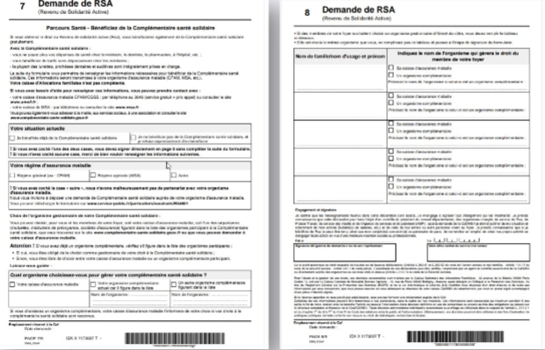

Evolutions du caf.fr: Rsa : demande complémentaire santé solidaire
La demande RSA (formulaire papier) est enrichie et intègre les données utiles à la demande de complémentaire santé solidaire (C2S) avec un nouveau volet "Parcours Santé : bénéficiez de la Complémentaire Santé Solidaire". Elle est disponible depuis septembre 2026. ​
À compter de septembre, pour les nouvelles demandes RSA, il faut utiliser le nouveau formulaire (même si l’ancien est toujours recevable)
L'absence de complétude de la complémentaire santé solidaire (C2S) ne bloque pas l'instruction du droit RSA.

Slide 24
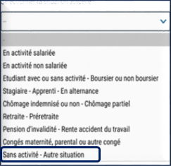
Evolutions du caf.fr: Changement de situation professionnelle en ligne
L’entrée « Autre situation » de la téléprocédure de situation professionnelle est renommée « Sans activité – autre situation » afin d’accompagner plus précisément les usagers dans leurs démarches, et limiter les déclarations approximatives.​
On retrouve dans cette entrée les situations professionnelles suivantes :
Sans activité (sans contrat, ni activité indépendante et non inscrit à France Travail)
Membre d’une organisation communautaire
Volontariat
Bénéficiaire de la garantie jeune
En arrêt maladie
En détention
Aidant familial percevant un dédommagement

Slide 25
Aah et ESAT: une nouvelle modalité de déclaration de ressources

Slide 26

Aah et ESAT: une nouvelle modalité de déclaration de ressources
À partir du 1er octobre 2026, la façon de déclarer les revenus des travailleurs en ESAT (Établissement et service d’aide par le travail) pour l’allocation aux adultes handicapés (AAH) change.
Quel est le changement ?
Avant, vos revenus étaient récupérés annuellement auprès de la Direction générale des finances publiques (DGFIP). Vous n’aviez donc, la plupart du temps, pas besoin de réaliser de déclaration annuelle.
À partir du 1er octobre 2026, vous devrez déclarer vos revenus tous les trois mois à la Caf.
On appelle cela la déclaration trimestrielle de ressources.
Cette déclaration sert à calculer le montant de votre AAH pour les trois mois suivants.

Slide 27
Aah et ESAT: une nouvelle modalité de déclaration de ressources
Comment effectuer la déclaration trimestrielle ?
Tous les trois mois, connectez-vous à votre espace Mon Compte :
Sur le site caf.fr ;
Ou sur l’application mobile Caf – Mon Compte (disponible sur iOS et Android).
Déclarez tous les revenus perçus au cours des trois mois précédents :
la rémunération versée par l’ESAT,
les indemnités de Sécurité sociale si vous en avez,
les pensions alimentaires si vous en avez,
et tout autre revenu perçu si vous en avez.
Les montants doivent être déclarés en net imposable.

Slide 28
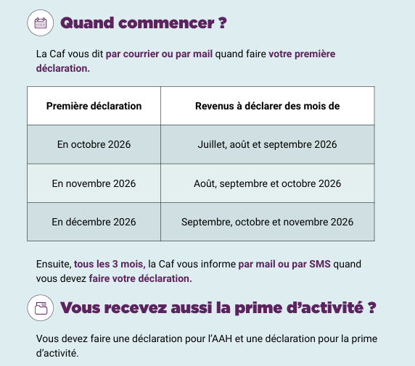
Aah et ESAT: une nouvelle modalité de déclaration de ressources

Slide 29
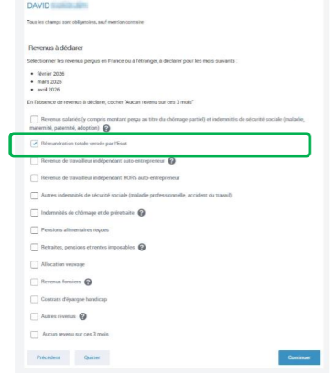
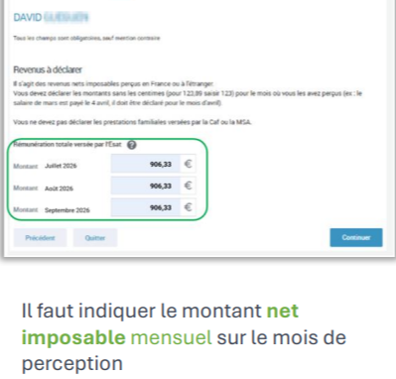
Aah et ESAT: une nouvelle modalité de déclaration de ressources

Slide 30
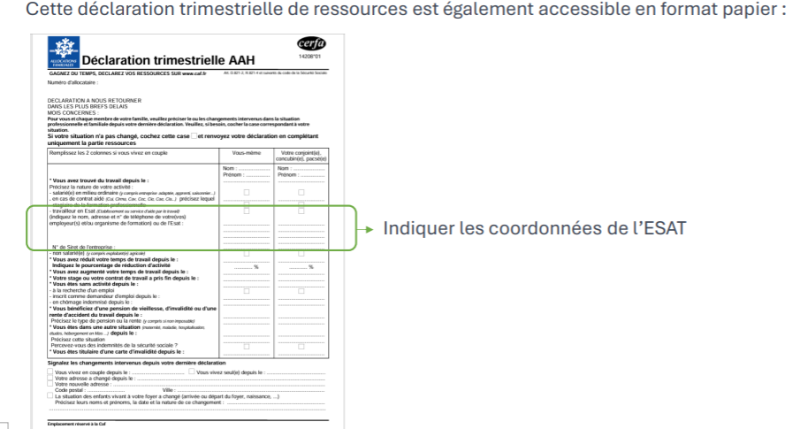
Aah et ESAT: une nouvelle modalité de déclaration de ressources

Slide 31
Focus de la rentrée

Slide 32
Focus de la rentrée
Septembre est arrivé et les enfants ont repris le chemin de l’école. Certains sont scolarisés dans des établissements, d’autres sont inscrit au CNED(*) et d’autres encore, sont instruits en famille.
Toutefois, ces situations sont-elles recevables afin de considérer l’enfant et de bénéficier de prestations de la Caf le concernant ?
En France, l’obligation scolaire s’étend de 3 ans à 16 ans. Cela signifie qu’un enfant doit être instruit dans un établissement public ou privé reconnu par l’état ou être instruit à domicile sous couvert d’une attestation délivrée par l’Etat pour l’instruction en famille.
Si cette condition (liée à l’obligation scolaire) n’est pas remplie, alors l’enfant n’est pas considéré à charge et aucune prestation ne peut être étudiée ni versée le concernant.
Plus d’infos sur le lien suivant :
Éducation à domicile : sans autorisation de l’État, la Caf ne peut pas verser les allocations familiales | CAF – Caisse d’Allocations Familiales

Slide 33
Votre relation avec la Caf: racontez-nous

Slide 34

Votre relation avec la Caf: racontez-nous
Vous avez été en contact avec votre Caf ? Votre avis nous intéresse.
Les Caf ont à cœur de vous proposer des services et des solutions qui répondent le plus possible à vos besoins. Pour cela, nous avons besoin de vous !
La Caf lance une grande consultation pour vous permettre de raconter comment s'est passé votre dernier contact avec la Caf, et de partager votre expérience, vos besoins et vos idées pour faciliter la relation avec la Caf.
Pourquoi participer ?
Que vous soyez allocataire ou non, votre témoignage compte.
Vos réponses permettront notamment de :
mieux comprendre comment s'est déroulé votre dernier contact avec la Caf ;
identifier vos besoins et les difficultés que vous avez pu rencontrer ;
recueillir vos idées pour faciliter la relation avec la Caf.
L'objectif ?
Construire, grâce à vos témoignages, des solutions et un accompagnement toujours plus adaptés à vos réalités et à vos besoins.
En quelques minutes seulement
Le questionnaire, entièrement anonyme, est ouvert à tous, allocataires ou non, et s'accompagne d'une boîte à idées pour aller encore plus loin dans le partage de vos suggestions.
La Caf à votre écoute

Slide 35
Pass Sports : conditions d’éligibilité

Slide 36

Pass Sports : conditions d’éligibilité
Le pass Sport est une aide financière destinée à couvrir tout ou partie des frais d'inscription dans un club, une association sportive ou une salle de sport partenaire. Elle prend la forme d'une réduction immédiate lors de l'inscription.
Pour la saison 2026-2027, le dispositif est ouvert aux :
Jeunes de 6 à 17 ans révolus faisant partie d'un foyer allocataire dont le quotient familial (CAF ou MSA) est inférieur ou égal à 699 €,
Jeunes en situation de handicap :
  De 6 à 19 ans révolus bénéficiaires de l'AEEH (Allocation d'éducation de l'enfant handicapé),
  De 16 à 30 ans révolus bénéficiaires de l'AAH (Allocation aux adultes handicapés).
Étudiants boursiers jusqu'à 28 ans révolus, titulaires d'une bourse attribuée avant le 15 octobre 2026 :
  Bourse du CROUS (y compris l'aide annuelle),
  Bourse régionale pour une formation sanitaire et sociale.

Slide 37

Pass Sports
  Les bénéficiaires recevront leur code pass Sport directement par courrier électronique mi-septembre 2026, à l’adresse transmise par les organismes partenaires (CAF, MSA, CROUS).
  Si plusieurs de vos enfants mineurs sont éligibles au pass Sport, vous recevrez un courrier électronique distinct pour chacun d'eux, contenant leur code pass Sport personnel.
  Pour l'utiliser, il suffira de présenter le code au club ou salle de sport au moment de l'inscription.
  S’il l'accepte, celui-ci déduira automatiquement 50 € de la licence ou de l'abonnement au moment de l'inscription.
  Le pass Sport est valable du 1er septembre au 31 décembre 2026.
  https://www.pass.sports.gouv.fr/

Slide 38
Rentrée scolaire : le CMG continue d’accompagner les familles

Slide 39


Slide 40
Parentalité : une ligne d’écoute gratuite et anonyme

Slide 41


Slide 42
Parents séparés : une séance d’information à Châtellerault

Slide 43


Slide 44
Place à vos questions ...
et
prochaines dates :
Prochaine visio : le 6 novembre 2026
Calendrier des visios suivantes : 4 décembre

Slide 45
Merci !

